Slide 1
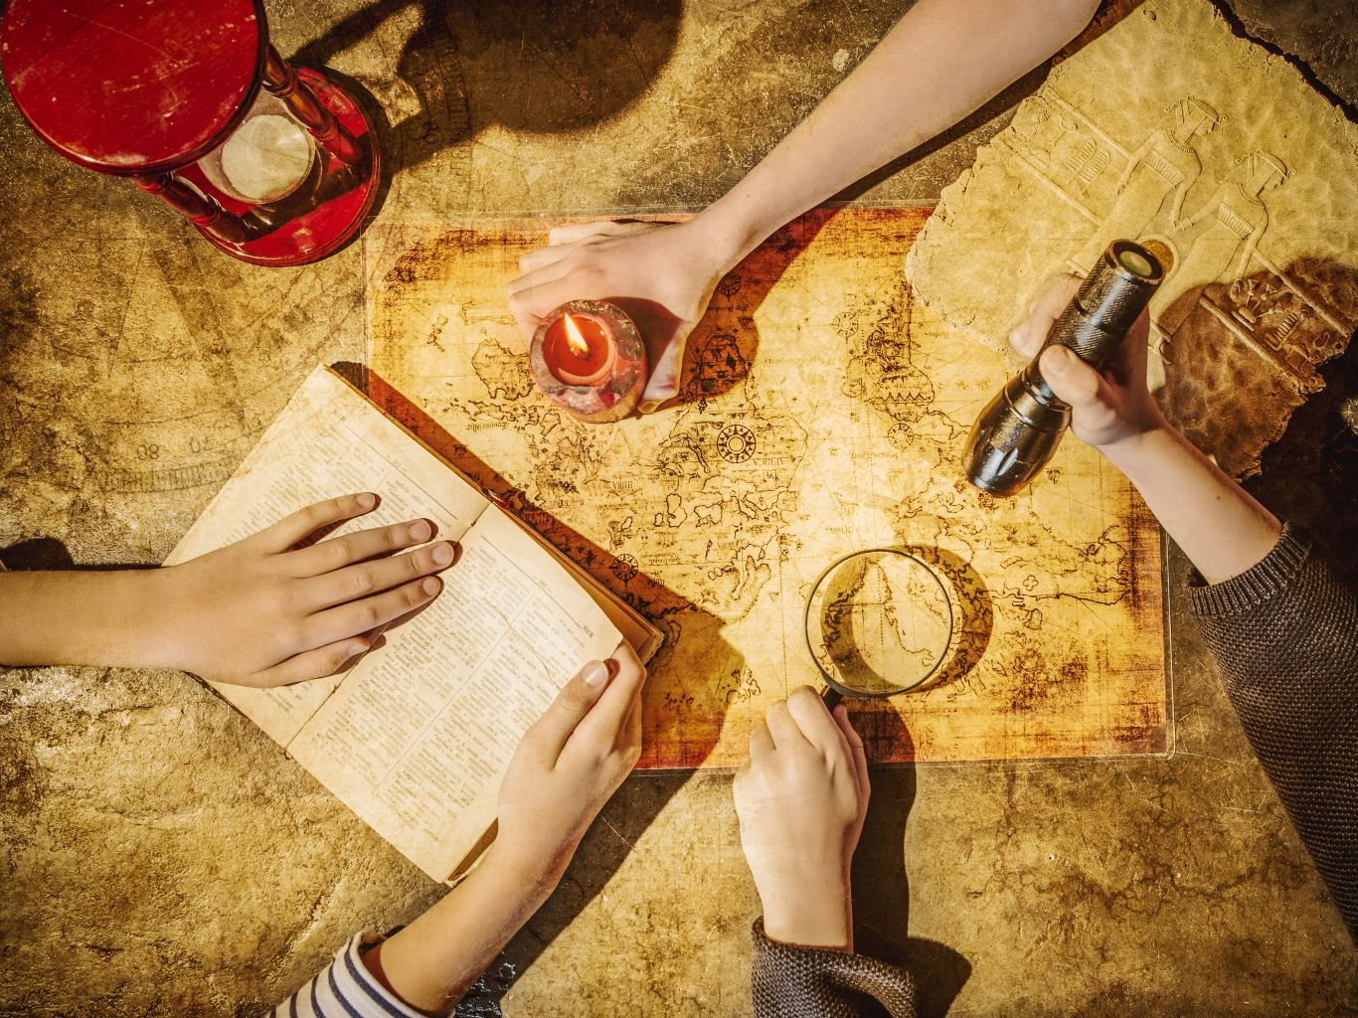
Квест-игра как инновационная форма организации предметно-практической среды для обучающихся с ТМНР, РАС в условиях школы-интерната.
Учитель-дефектолог
Савина Татьяна Михайловна

Slide 2
Квест - перевод с английского Quest- «поиск, предмет поисков, поиск приключений»
Квест (квестор): от лат. «quaero» – ищу, разыскиваю, веду следствие.
Квест-технология - игровая технология, которая имеет четко поставленную дидактическую задачу, игровой замысел, обязательно имеет руководителя (наставника), четкие правила, и реализуется с целью повышения у обучающихся знаний и умений по заданной теме.
Квест – это разновидность игр, требующих от игрока решения умственных задач для продвижения по сюжету. Квест в педагогике – это выполнение проблемного задания с элементами игры.

Slide 3
Образовательный квест (задачи для учителя)
цели и задачи
количество участников
целевая аудитория
форма
сюжет
состав участников
пространство
сценарий
как заинтриговать участников
время проведения

Slide 4
Образовательная
вовлечение каждого ребенка в активный познавательный процесс
Задачи
образовательного квеста
Развивающая (коррекционная)
формирование навыков исследовательской деятельности, умений самостоятельной работы с информацией, расширение кругозора, эрудиции, мотивации
Воспитательная
воспитание уважения к культурным традициям, истории, краеведению, здоровьесбережение и здоровьесозидание

Slide 5
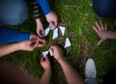
При использовании в образовательной деятельности квест-технологии ребенок:
• добывает знания самостоятельно, выстраивает работу по алгоритму;
• приобретает навыки, используя различные виды деятельности, такие как поиск и систематизация информации по теме, познавательно-исследовательская работа в форме творческой активности, выявление закономерности в виде гипотезы и представление результатов работы;
• получает дозированное расширение повседневного жизненного опыта и социальных контактов в доступных для него пределах;
• планомерно включается в более сложную, новую социальную среду;
• учится находить способ решения проблемной ситуации, определяет наиболее рациональный вариант;
• учится работать в команде (планирование, распределение функций, взаимопомощь, взаимоконтроль);
получает положительный эмоциональный настрой.

Slide 6
Образовательный квест (структура)
- Описывается сюжет, дети полностью погружаются в
происходящее (легенда, карта сокровищ, клад,
берестяная грамота т.д.)
- Интригующее введение
Вводное слово учителя о квест-игре.
- Этапы, вопросы (загадки)
- Рисунки
- Распределяются роли, подсказки
- Безопасность
Команда, перемещаясь по заданному маршруту, выполняет различные задания, выполнив- получает подсказку или сюрприз
- Используем интернет-источники
- Четко формулируем задание (возраст, особенности)
Знакомство с правилами квеста.
Прохождение
квеста
-итоги
- оценка
- призы, стимулы
Подведение итогов (сюрпризный момент).

Slide 7
Классификация квест-игр
По месту проведения
в классе (стол)
внутри здания
(столовая, библиотека,
спортивный зал и тд),
на природе
(с поиском тайников),
- смешанные варианты
Настольные квесты
головоломки, загадки
зашифрованный текст
задания (в коробочку, ящик, чемодан)
последовательно открывать
и раскрыть главную тайну
Спортивные квесты
Квест-спектакль
Компьютерные квесты
По содержанию
- программный материал
образовательные
(наука, искусство, т/б)
- развлекательные
По количеству
участников
индивидуальные
мини группы
- массовые

Slide 8
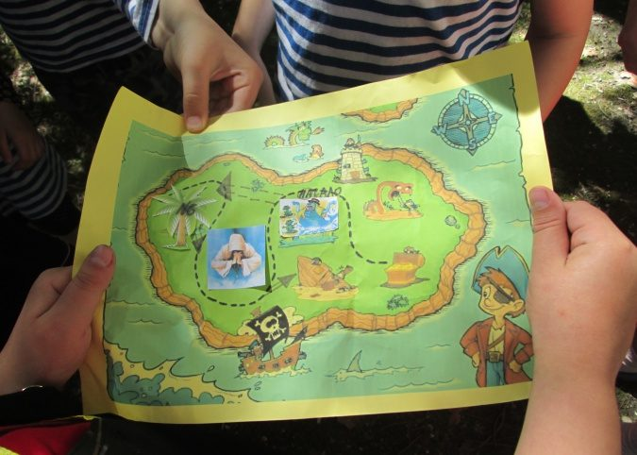
Оформление маршрута
квест-игры
• Маршрутный лист (на нем могут
быть просто написаны последовательно
станции и где они расположены; а могут быть загадки, ребусы, зашифрованное слово, ответ на которые и будет то место, куда надо последовать);
• «Волшебный клубок» (на клубке ниток последовательно прикреплены записки с названием того места, куда надо отправиться. Постепенно разматывая клубок, дети перемещаются от станции к станции);
• Карта (схематическое изображение маршрута);
• «Волшебный экран» (планшет, где последовательно расположены фотографии тех мест, куда должны последовать участники);
• Пазл или части карты, собрав которые, участники узнают, где спрятан клад.

Slide 9
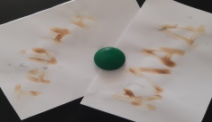
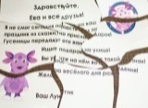
Виды заданий для квестов
Зеркальное отражение
(можно отзеркалить в программе Word)
Невидимые «чернила»
(молоком или лимонным соком)
Написать свечкой или восковым мелком
(закрасить красками)
Пароль или задание на телефоне
(старый гаджет)
Воздушные шарики
Кодовые замки
(дверные, от велосипеда,
чемодана)
Спрятать записку в кусок пластилина
Магнит
(записку со скрепкой в бутылку)
Лупа
(надпись мелким шрифтом на компьютере)
Музыкальные
(записи голоса, микрофон, компьютер)
Сок с мякотью
(на дне стакана буква или рисунок)
Лёд
(записку, пазл,
каникулы, лето)

Slide 10
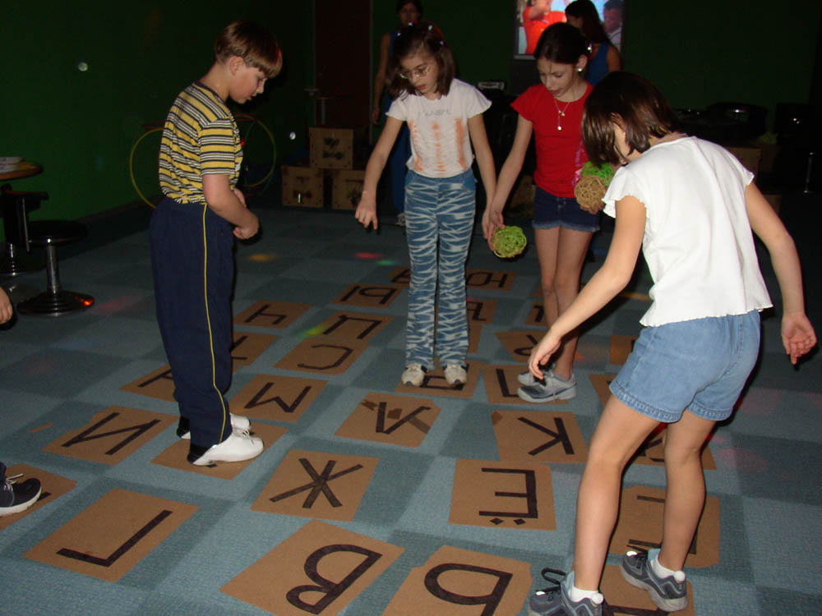
Вывод. Преимущества квест-игр.
Таким образом, технология квестов, является толчком к развитию новых форм и содержания традиционных видов деятельности учащихся, что ведет к повышению качества знаний и практической направленности, которая :
Является привлекательной для ребёнка,
позволяет активизировать его внимание
и развивать познавательный интерес.
Обогащает детей новыми впечатлениями.
Формирует у детей ощущение личной заинтересованности при выполнении задания.
Позволяет выделять для ознакомления те объекты, которые считаются наиболее значимыми с точки зрения решения образовательных задач.
В квестах развивается свободное общение со взрослыми и детьми, развивается устная и письменная речь детей.
Проведение квест-игр создаёт условия для установления доброжелательных, дружеских взаимоотношений между родителями, детьми и педагогами.
Квесты помогают реализовать принцип сотрудничества, прочувствовать и сформировать взаимовыручку, разделение обязанностей, научиться мобилизоваться и очень быстро решать возникающие по ходу игры неожиданные задачи.
Квесты учат определённой ловкости, выносливости, силы.
Приобретённый в ходе игры поисково-познавательный опыт дети смогут эффективно использовать в процессе обучения в школе и дома.

Slide 11
Желаю
вам творческих успехов в организации и проведении квест-игр!

